Slide 1
«История развития и основные этапы становления научной мысли».

Slide 2
Основные этапы развития науки
преднаука (4000-500 г до н.э.) – на данном этапе возникли письменность, начала математики, хронометрия, первые технологии и ремёсла;
античность (500 г до н.э. – 500 г. н.э.) – этот этап характеризуется появлением рациональных основ мышления, возникновения философии, логики, геометрии Евклида; научное познание в это время приобретает энциклопедический характер;
средние века (500-1500) – появление схоластики и патристики, развитие технического знания;
возрождение (11400-1600) – возникновение университетов, гуманизм, революция Коперника, изобретение книгопечатания И. Гуттенбергом;
новое время (1600-1800) – секуляризация науки, механика Ньютона, механистическая картина мира, научно-промышленная революция;
новейшее время (1800-1900) – дифференциация научных дисциплин, сознание классического естествознания, эволюционизм;
современность (1900-1960) – формирование научных сообществ, релятивизм, возникновение теории относительности;
компьютерная революция (1960-2000 ) – компьютеризация и милитаризация науки.

Slide 3
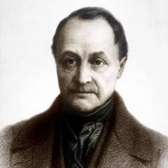
Огюст Конт, создатель позитивизма

Slide 4
Определение понятия
В философии под позитивизмом понимают философское направление, признающее необходимость получения знания только в результате научной деятельности, которая должна быть очищена от любых эмоций и заблуждений. При этом задача учёного сводится только к беспристрастному изложению фактов науки без какого-либо личного отношения к ним.
Необходимость создания позитивизма сам Конт объяснял тем, что существующие науки неспособны дать точную и целостную картину мира, правильно и достоверно описать происходящие в нём процессы. Это связано, во-первых, с усложнением логики исторического процесса, а во-вторых с тем, что слишком часто учёные пытаются сформировать свою точку зрения, что отвлекает их от получения истины. Конт считал, что если наука избавится от двух этих негативных черт, то сможет служить для человека источником истинного знания.

Slide 5
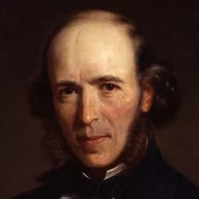
Герберт Спенсер (1820-1903)

Slide 6
Главное произведение Спенсера - «Основания социологии». Спенсер сформулировал теорию социальных институтов, под которыми понимал механизмы самоорганизации жизни людей в обществе. Выделял несколько основных: - домашние — семья, брак, проблемы воспитания. - обрядовые, задача которых - регулировать повседневное поведение людей; - политические — организовывают отношения распределения власти в обществе; - церковные — формируют религиозные традиции и систему работы церкви; - профессиональные и промышленные институты возникают на основе разделения труда: первые объединяют группы людей по профессиональным занятиям; вторые поддерживают производственную структуру общества. Спенсер рассматривал общество как единый социальный организм, аналогичный биологическому. он считал, что законы развития человека и общества определяются природой.

Slide 7
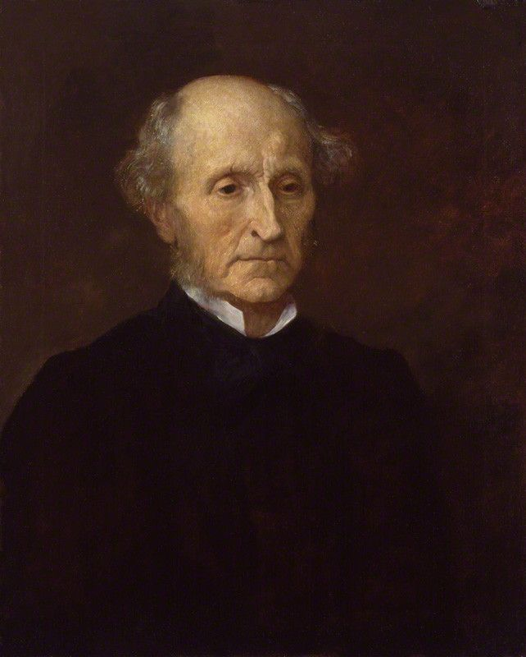
Джон Стюарт Милль (1803-1873)

Slide 8
Милль стремился разработать методологическую основу позитивизма. В её качестве он видел только индуктивную логику. которая анализирует данные опыта и на их основании формулирует свои выводы. Эту мысль он развил в своём труде «Система индуктивной и дедуктивной логики». Также особое место в его философии занимали социально-политические воззрения. Был активным противником рабства, главной ценностью в жизни человека считал свободу, ограничителем которой не могло быть государство. Являлся одним из наиболее влиятельных представителей утилитаризма – философско-этического течения, в соответствии с которым моральная ценность поведения человека и его поступков определялась их практической пользой.

Slide 9
Герменевтика - искусство толкования, теория интерпретации и понимания текстов, в том числе текстов классической древности; направление в философии XX века, выросшее на основе теории интерпретации литературных текстов. Гермненен

Slide 10
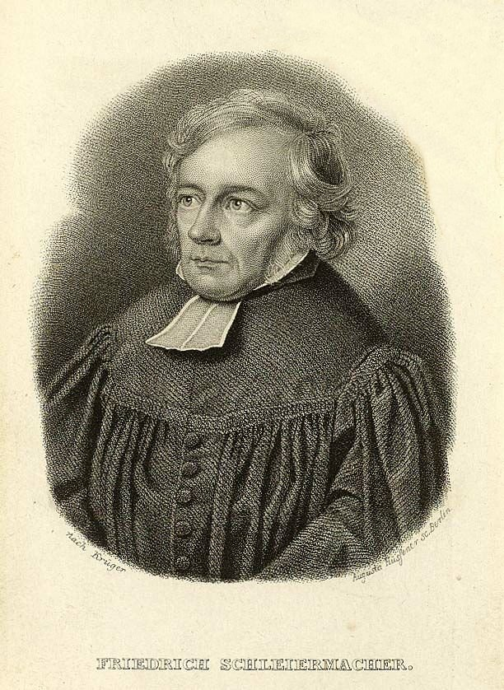
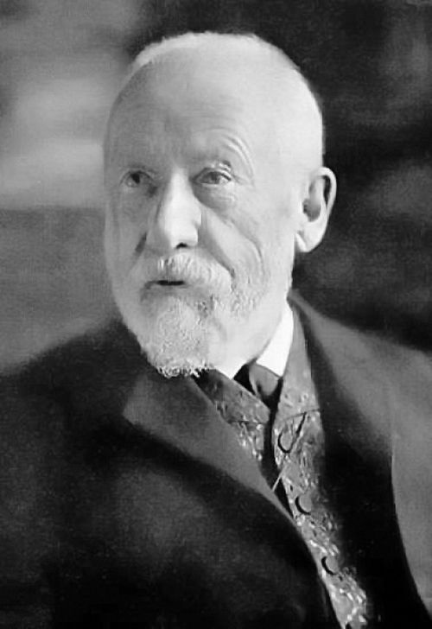
Фридрих Шлейермахер и Вильгельм Дильтей – основатели герменевтики

Slide 11
Развитие герменевтики
Возникновение герменевтики как особого философского течения последней четверти XX в., в центре внимания которого – проблемы понимания и интерпретации текстов, раскрытия смыслов, оказало определенное воздействие на развитие философии не только гуманитарных, но и естественных наук. Основателем герменевтики Нового времени считают Фридриха Шлейермахера, который заложил основы герменевтики как общей теории интерпретации. Затем эти взгляды пытался разрабатывать Вильгельм Дильтей, который особое внимание уделял исследованию сущности процесса понимания. Последний он рассматривал как "переживание" в смысле схватывания скрытых смыслов человеческого существования в его исторически переломных этапах. При этом он утверждал, что герменевтика – методология гуманитарного познания: "Природу объясняем, а дух понимаем".
Однако только в конце ХХ в. все более отчетливо осознается неправомерность противопоставления наук о духе и наук о природе, понимания и объяснения . Поэтому в герменевтике как философии понимания обращаются философы науки.
Наиболее известные представители герменевтики – Ханс Георг Гадамер (р.1900), Поль Рикер (р.1913), Жак Лакан (1901-1981), Карп Отто Апель (р.1922) и др. Не анализируя подробно все аспекты герменевтики как философского направления, отметим только те из них, которые имеют значение для развития философской науки.

Slide 12
Центральным методологическим принципом герменевтики является так называемый герменевтический круг: для понимания целого необходимо понять его отдельные части, но для понимания отдельных частей уже необходимо иметь представление о смысле целого. Например, слово может быть понято только в контексте фразы, фраза – только в контексте абзаца или страницы, а последняя – лишь в контексте произведения в целом, в свою очередь, невозможно без понимания до этого его частей. С точки зрения герменевтики, задача заключается не в том, чтобы разомкнуть этот круг, а войти в него. Языковая традиция, в которой укоренен познающий субъект, составляет одновременно и предмет познания, и его основу: человек должен понять то, внутри чего он сам пребывает. При этом происходит определенная переоценка роли традиций и языка в познании. В философии науки герменевтический круг разрабатывается как взаимообусловленность теории и факта: факты, на которых строится теория, всегда концептуально нагружены, их отбор и интерпретации обусловлены той самой теорией, которую они должны обосновать.

Slide 13
Литература:
Основная:
1. Маков Б.В. История и философия науки [Электронный ресурс]: учебное пособие в помощь аспирантам и соискателям для подготовки к кандидатскому экзамену/ Маков Б.В.— Электрон. текстовые данные.— СПб.: Санкт-Петербургский юридический институт (филиал) Академии Генеральной прокуратуры РФ, 2016.— 76 c.— Режим доступа: http://www.iprbookshop.ru/73007.html.— ЭБС «IPRbooks»
Дополнительная:
1. Сабиров В.Ш. Философия науки [Электронный ресурс]: учебное пособие / В.Ш. Сабиров, О.С. Соина. — Электрон. текстовые данные. — Новосибирск: Сибирский государственный университет телекоммуникаций и информатики, 2016. — 95 c. — 2227-8397. — Режим доступа: http://www.iprbookshop.ru/69567.html
2. Батурин В.К. Философия науки [Электронный ресурс]: учебное пособие / В.К. Батурин. — Электрон. текстовые данные. — М.: ЮНИТИ-ДАНА, 2015. — 303 c. — 978-5-238-02215-4. — Режим доступа: http://www.iprbookshop.ru/52654.html

